Slide 1
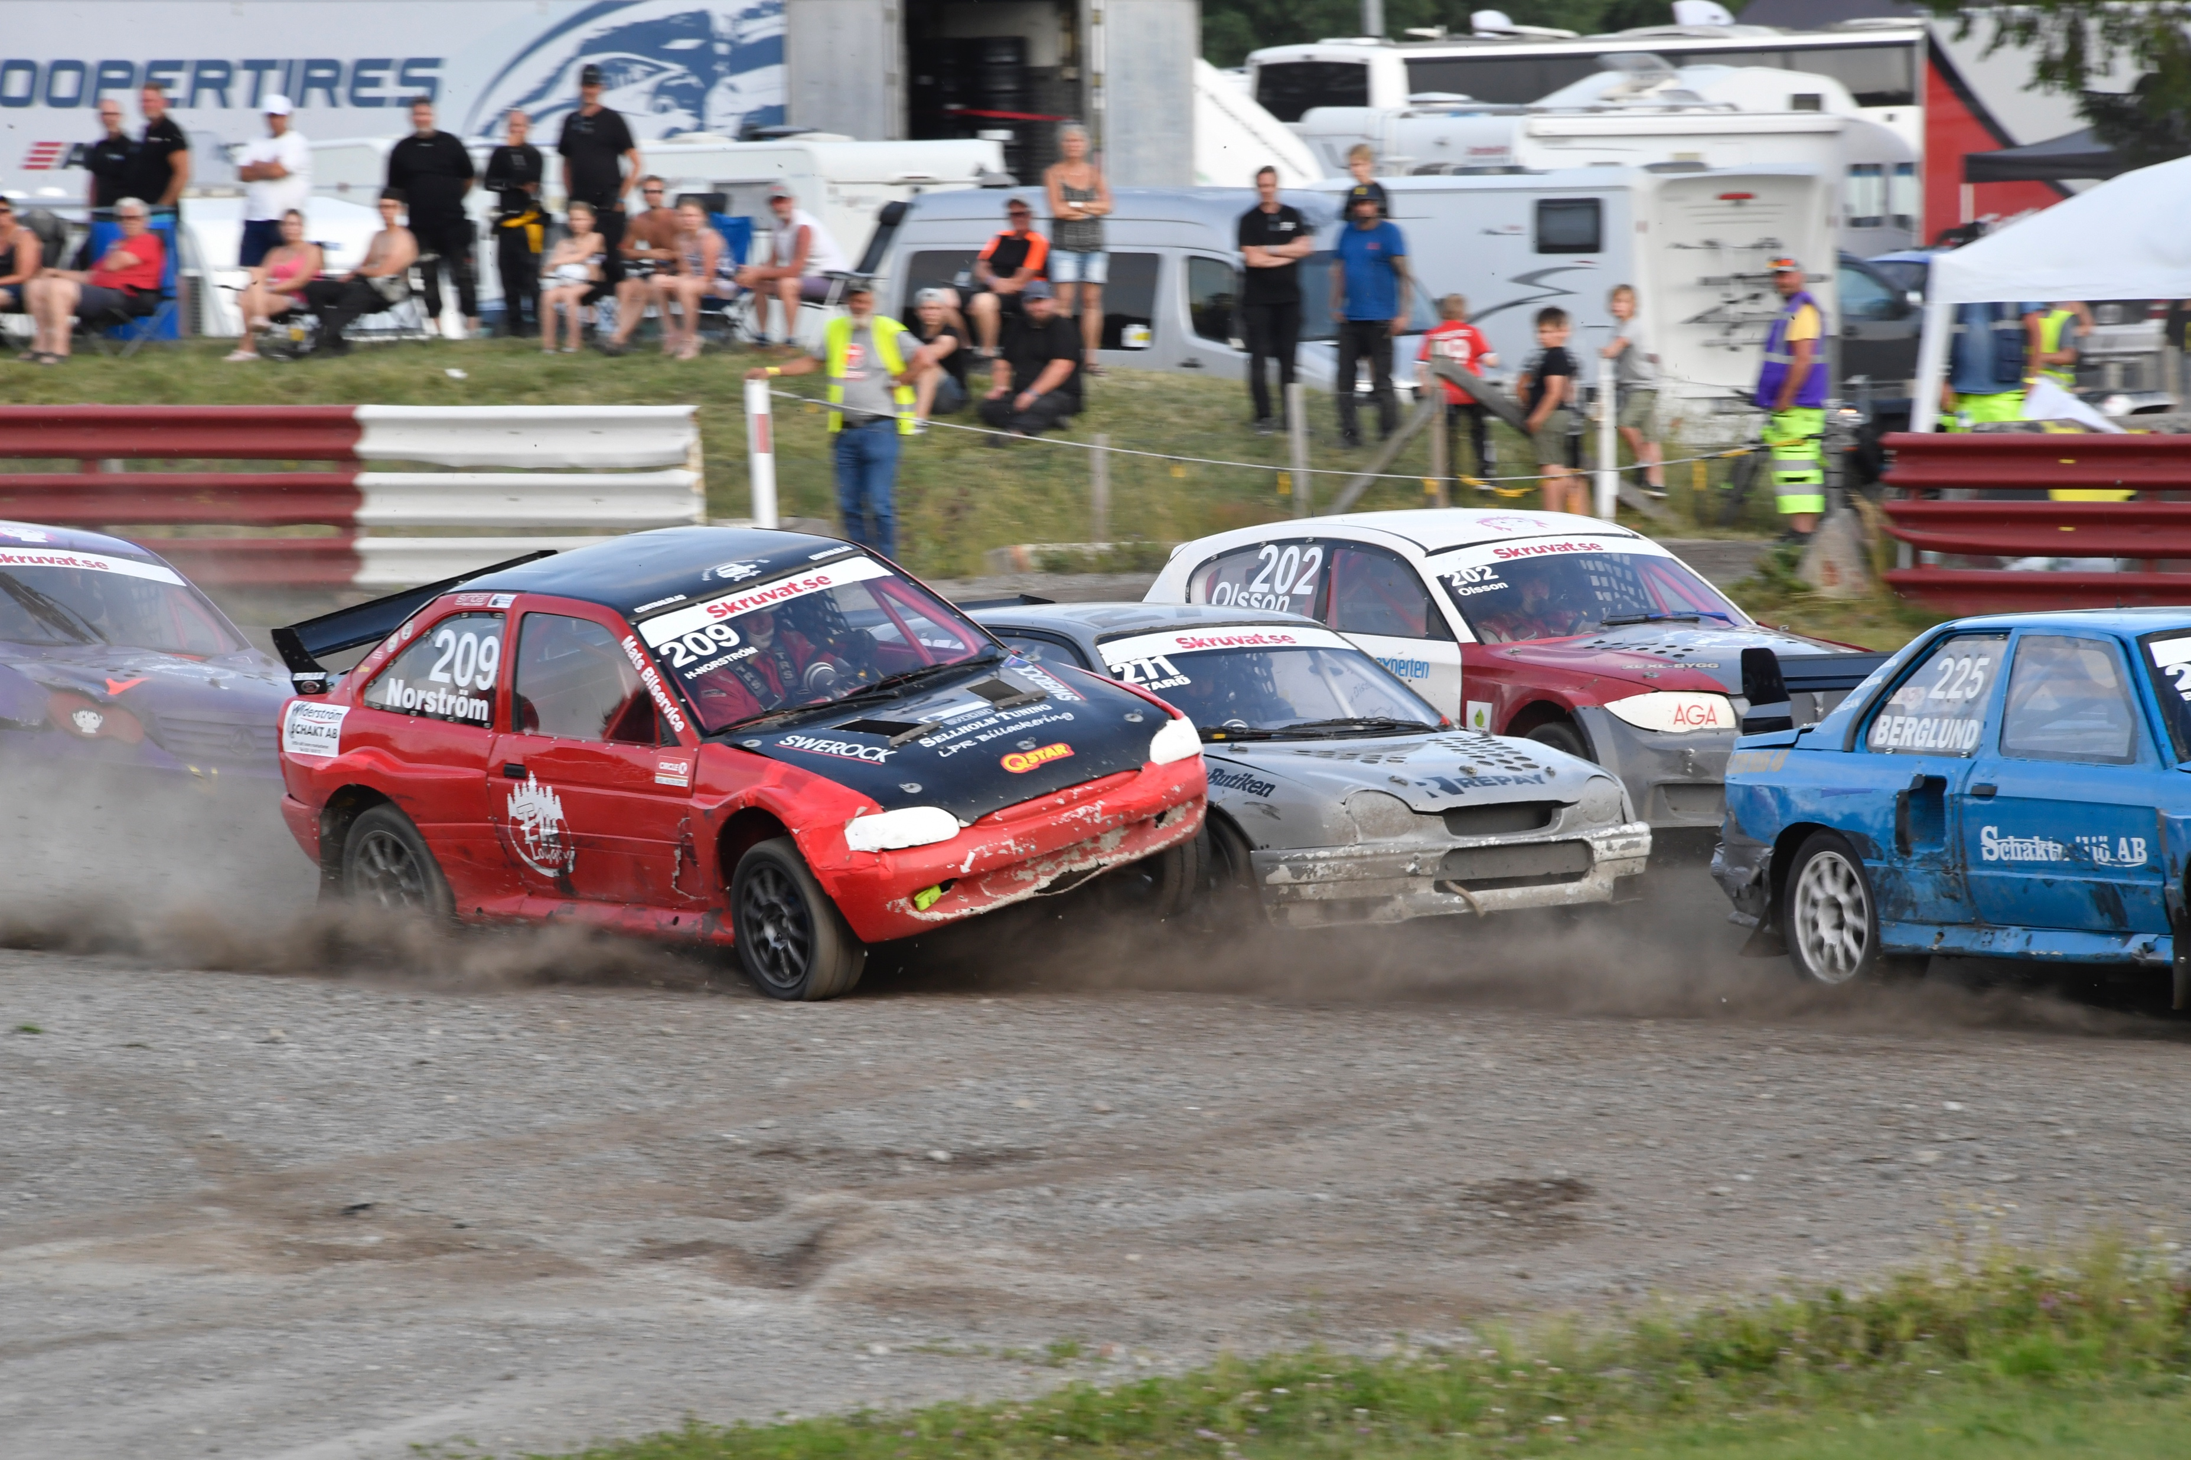
Välkommen till FÖRARUTBILDNING
RALLYCROSS
Notes:
1

Slide 2
Utbildningen
Grundutbildningen för blivande Rallycrossförare är en teoretisk utbildning som innehåller orientering om Bilsportens organisation, Gemensamma regler, Tävlingsregler samt Tekniska regler.

Slide 3
Målsättningen: Att skapa förståelse för regler
Regler är till för, och skapade, så att tävlandet kan ske på lika villkor.
Rent spel ligger i idrottens natur. Det är meningslöst att tävla om inte alla följer gemensamt uppsatta regler.
Notes:
3

Slide 4
Bilsportens organisation Svensk Bilsport leds av Svenska Bilsportsförbundet (SBF). Bilsportförbundet är ett specialförbund inom Riksidrottsförbundet. Svenska Bilsportförbundet har sitt kansli i Sollentuna. Sverige är uppdelat i tolv Distrikt, som leder motorsporten regionalt. Inom Förbundet finns över 500 klubbar som arrangerar tävlingar m.m. I någon av dessa klubbar måste du vara medlem i för att kunna vara med och tävla.
4
Notes:
4
Svensk Bilsport leds av Svenska Bilsportsförbundet (SBF). Bilsportförbundet är ett specialförbund inom Riksidrottsförbundet. Svenska Bilsportförbundet har sitt kansli i Stockholm. Sverige är uppdelat under SBF i tolv Distrikt, som leder motorsporten i respektive distrikt. Under distrikten finns över 500 klubbar som arrangerar tävlingar mm. I något av dessa klubbar måste du vara medlem i för att kunna vara med att tävla.

Slide 5
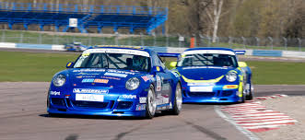
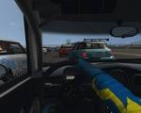
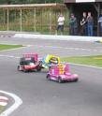
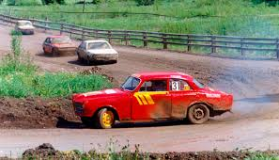
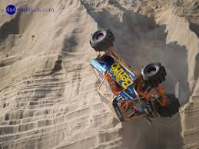
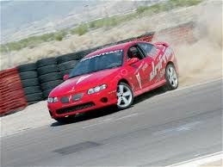
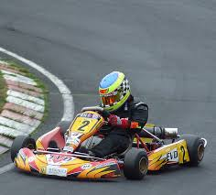
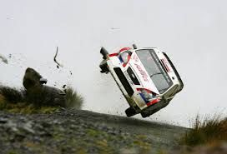
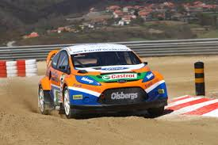
Bilsport för alla!

Slide 6
Krav på en hierarkisk struktur!
Förbundsårsmötet (medl.)
Förbundsstyrelsen -----------------------------
Utskott
Kommittéer
Ledare/funktionärer
Klubbar
Klubbmedlemmar
Delegering - Ansvar!

Slide 7
Bilsportens Regler
Alla regler är skrivna så att följande ska uppfyllas:
Sportslig rättvisa
Maximal säkerhet
Myndighetskrav
Uppfylla Bilsportförbundets värdegrund
Notes:
7
För att kunna tävla krävs regler. Bilsport har bestämmelser som är gemensamma för all bilsportgrenar. Förutom dessa finns tävlingsregler och tekniska regler för Rallycross.
Alla regler är skrivna så att följande krav ska uppfyllas
- skapa sportslig rättvisa.
- Säkerhet
- Underhållning för publiken

Slide 8
Bilsportens Regler
Bilsportens tävlingsregler och tekniska regler fastställs av Förbundsstyrelsen.
Regeländringar under löpande år kan ske av tvingande skäl. Uppdaterade regler eller s.k. Officiella Meddelanden (OM) publiceras på Bilsportens officiella hemsida www.sbf.se.
Regelbokens avsnitt innehåller följande:
G = Gemensamma regler
RC = Regler för Rallycross
RC-T = Tekniska regler för Rallycross

Slide 9
Reglers tillämpning
Allt som inte uttryckligen finns angivet som tillåtet,
är i princip förbjudet.
Förbundsstyrelsen ansvarar för tolkningar och
anvisningar för respektive sportgrensregler, i samråd med respektive utskott.

Slide 10
Licens för Rallycross
Licensutbildning genomförs av godkänd utbildare.
- Intyg från förarutbildningen är giltigt under 18 månader.
- Man är junior fr.o.m. det år man fyller 16 och t.o.m. det år man fyller 20.
Nationell licens
- Intyg enligt ovan, vilket gäller i 18 månader.
- Förare som innehar SBF-licens i annan sportgren kan efter prövning av Utskott beviljas nationell licens i Rallycross.

Slide 11
Nolltolerans mot:
Våld och hot
Trakasserier
Mobbing
Kränkning
Fusk
Droger

Slide 12
Doping
Deltagare och funktionärer får inte använda alkohol i samband med tävling/uppvisning eller träning.
Idrottsutövare får inte använda stimulerande medel, anabola steroider eller annat som är förbjudet enligt RF:s dopingbestämmelser.
Det är förbjudet att vid deltagande i tävling, uppvisning eller träning vara under behandling med läkemedel som försämrar synen, hörseln, reaktions- eller koncentrationsförmågan.
Notes:
12
Idrottsutövare får inte använda stimulerande medel, anabola steroider eller på annan konstlad väg försöka höja den fysiska eller psykiska prestationsförmågan på sätt som är förbjudet enligt RF:s dopingbestämmelser.
Deltagare och funktionärer får inte använda alkohol i samband med tävling/uppvisning eller träning.
Det är förbjudet att vid deltagande i tävling vara under behandling med läkemedel, märkta med röd varningstriangel på förpackningen

Slide 13
Förutsättningar
Grundregler
- Tävlingsbanan måste vara inom inhägnat område.
- Tävlingsområdet skall uppfylla kraven i Rikspolisstyrelsens författningssamling (FAPen) samt ev. krav från andra myndigheter.
- Tävlingsbanan ska besiktigas av godkänd banbesiktningsman.
Notes:
13

Slide 14
Miljö
”Svenska Bilsportförbundets klubbar, och dess medlemmar, förbinder sig att följa Svenska Bilsportförbundets miljöpolicy och att sprida kännedom om denna.”

Slide 15
Miljö
Bilsportens tävlande och ledare förbinder sig att:
Vid all verksamhet visa respekt för den gemensamma miljön.
Använda bränslen som minimerar påverkan på miljön.
Anpassa och begränsa ljudet från fordon och anläggningar så
att verksamhet även kan bedrivas i samhällsnära områden.
Alltid minimera miljöpåverkan även i kringverksamheten.
Handskas miljöriktigt med allt material såsom t. ex. bränslen,
oljor och andra vätskor liksom batterier och uttjänta bildelar.
Efter träning och tävling; ta hand om förbrukat materiel
och/eller lämna det vid därför avsedd plats.
- Förebygga miljöincidenter med t.ex. absorptionsmattor.

Slide 16
Miljö
Svenska Bilsportförbundet förbinder sig att:
Vid regelskrivningar väga in miljömässiga aspekter.
På ett aktivt sätt delta i den tekniska utvecklingen för
miljömässigt bättre fordon.
Genom utbildning och miljöcertifiering öka miljöengagemanget
för utövare, funktionärer och övriga medverkande.
- Aktivt arbeta med frågor inom miljöområden som kan ha
betydelse för bilsportens utövare samt delta i miljödebatten.

Slide 17
Förarklasser
Senior
Junior
Notes:
17

Slide 18
Tävlingsformer
Rallycross
Backe

Slide 19
Tävlingsbestämmelser
Nationell tävling med eller utan publik.
Distriktstävling med eller utan publik.
Lokal tävling alltid utan publik.
Begränsningar kan beslutas av sportgrensutskott, distrikt och/eller klubb.

Slide 20
Före tävling
Annonser – hemsidor
Kalender; Cuper, DM, SM, (NEZ, EM, VM)
Inbjudan ger alla detaljer om tävlingen – läs!
Arrangören kan komma att gallra.

Slide 21
Innan tävling
Var hittar man tävlingsinbjudan?
www.datapolen.se/anmälan
www.raceoffice.se
Arrangörens websida.
Hur gör man en anmälan till en tävling?
Framgår av tävlingsinbjudan.
Gå in på Datapolen för att ta ut ett startnummer som gäller hela säsongen.
Notes:
21

Slide 22
Tävlingsinbjudan
Vilka punkter i inbjudan är viktigast ?
Vad gäller då anmälan är gjord?
Notes:
22
När går anmälningstiden ut? När öppnar depån?
Vilka tider gäller för anmälan och besiktning på tävlingsplatsen?
En anmälan till tävling är bindande dvs ett avtal mellan den tävlande och arrangören.

Slide 23
Funktionärer
Tävlingsledare
Bitr. tävlingsledare (Racecontroller)
Domare/jury – teknisk kontrollant
Teknisk chef
Miljöchef
Tävlingssekreterare
Depåchef
Starter
Start/målfunktionär (fakta)
Banchef
Säkerhetschef
Sjukvårdspersonal
Brandpersonal
Posteringschef
Posteringspersonal
Notes:
23
Funktionärer enligt listan kan variera från tävling till tävling.

Slide 24
Tävlingsdagen

Slide 25
Tävlingsdagen
Anmälan och besiktning – läs metod i inbjudan.
Max gånghastighet 7 km/h i depån.
Visa licens/er och ev. betala tävlingsavgift.
Teknisk kontroll av bilen (besiktning)
Sker på anvisad plats.
Endast förare och bil skall närvara vid besiktning.
Bilen skall vara redo för race.
Personlig utrustning ska medföras.
Notes:
25
Anmälan och besiktning
När du anländer till tävlingen får man uppsöka en plats i depån. När du förflyttar bilen inom detta område måste du vara försiktig, MAX FART ÄR GÅFART.
Vid anmälningssekretariatet anmäler du dig så att arangören kan pricka av dig,
du visar din licens och betalar din startavgift.
Teknisk kontroll av bilen (besiktning)
Nu gäller det att du har bilen byggd och godkänd enligt de tekniska regler som gäller.
Det ställs även krav på din personliga skyddsutrustning.
Besiktningen sker på anvisad plats inom tävlingsområdet, OBS endast förare och bil skall närvara vid besiktningen. Den personliga utrustningen skall även vara med under besikningen.

Slide 26
Före tävlingsstart
Alla ska gå ett varv för att bekanta sig med banan.

Slide 27
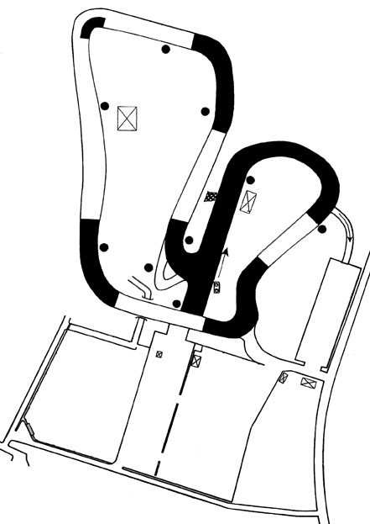
Rallycrossbana
Underlag
Depå
Pregrid/frammatning
Utfart
Posteringar
Sekretariat/tävlingsledn.

Slide 28
Förarsammanträde
Kan vara muntligt, digitalt eller i pappersform.
Närvaroplikt.
Upprop eller signering.
Information.
Frågor.
Notes:
28
Förarsammanträde
Före start ska du närvara vid ett förarmöte, här går tävlingsledaren igenom tävlingen och förklarar vissa saker som du har nytta av resten av dagen.
Du får även möjlighet att ställa frågor om något är oklart för dig. På förarsammanträdet presenteras domare, racecontroler, förarkontakt och faktafunktionärer för tävlingen.
Före start ska du även hinna promenera runt banan så du vet hur den ser ut. Banan är indelad i olika avsnitt med utplacerade flaggvakter som via flaggor eller ljussignaler ska varna dig för uppkomna hinder mm under tävlingen. Varje bana har även en huvudpostering där alla flaggor som visas måste du respektera.

Slide 29
Starten
Håll koll på vilket heat du skall köra.
Kör fram till lottningsfållan.
2-minutsregeln!
Uppställning på startplatta.
Start: med ljus, skärm eller flagga.
Tjuvstart medför påföljd och omstart.
Notes:
29
Starten
När det är dags för start gäller det att du bevakar vilket heat du skall köra. Du skall vara uppmärksammad på funktionärernas anvisningar. Din plats på startlinjen lottas i första kvalomgången och du blir anvisad var du ska stå.
Nu gäller det att du har din personliga utrustning på dig och är beredd till start.
Tjuvstarter är inte tillåtet!

Slide 31
Tävlingsnummer
Tävlingsnummer ska vara placerade enligt sportgrenens och arrangörens anvisningar.
Notes:
Vid SM och Cuptävlingar används samma startnummer hela säsongen. Anvisningar finns i regelverket.

Slide 32
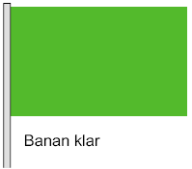
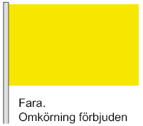
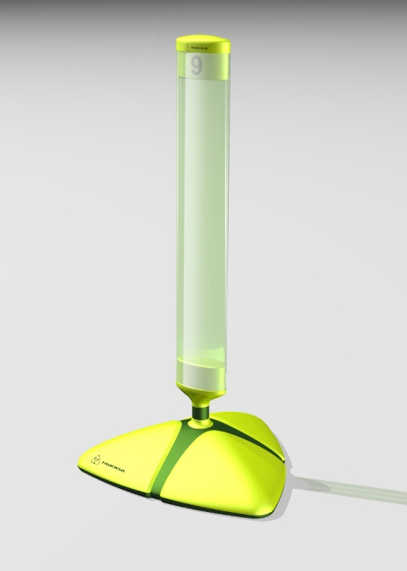
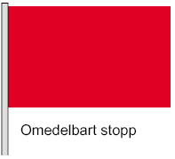
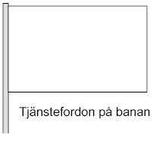
Flaggor/ljussignaler
Notes:
Det är även vanligt förekommande med sk ”Pixeltavlor”, rektangulära tavlor med ljusdioder som anger Ready to race och ersätter ovanstående flaggor.

Slide 33
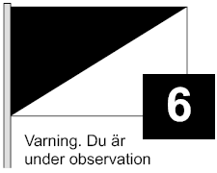
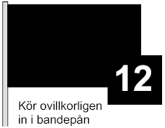
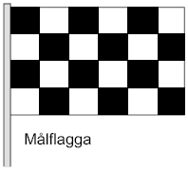
Flaggor/ljussignaler

Slide 34
Körregler
Föraren skall uppträda sportsligt.
Påkörning avsiktligt är förbjudet.
En förare får ej hindra en medtävlande att köra om.
Förbjudet att köra mot banans färdriktning under pågående heat.
Stopp på bilen under pågående heat. Lämna bilen och ställ dig själv på en säker plats.
Förbjudet att laga bilen ute på banan.
Notes:
34
Körregler
Under tävlingens gång måste du respektera de kör regler som gäller. Förare ska uppträda på ett sportligt och ansvarsfullt sätt.
Påkörningar bakifrån är absolut förbjudet.
Du får inte gena och köra utanför banmarkeringar, skulle du av någon anledning komma utanför banan, måste du vänta tills du inte hindrar någon vid inkörning på banan igen.
Du får heller aldrig köra mot färdriktningen.
Skulle du få stopp på din bil, måste du lämna den och ställa dig själv i säkerhet,
du får aldrig försöka laga din bil ute på banan. Skulle du få ett tekniskt fel på din bil som bedöms som en säkerhetsrisk får du en
teknisk flagga som betyder att du måste köra i depå och reparera felet innan nästa start.

Slide 35
Förbjudet att göra
För tidigt spårbyte.
Vända medtävlande.
Köra utanför banan.
Använda annan bil som broms.
Hindra omkörning.
Strunta i flagg-/ljussignaler.

Slide 36
Teknisk flagga
Framruta eller sidoruta på förarsidan sönder.
Huvar eller andra delar som ej sitter fast.
Dålig sikt (smutsig ruta) etc.
Ljuddämpare saknas.
Brand i bilen.
Öppen dörr eller frilagd interiör.

Slide 37
Målgång
Alla som får målflagga placerar sig i heatet.
Har du passerat startlinjen med hela fordonet så räknas det som DNF.
Målflaggan betyder att heatet är avslutat.
Man kan få målflagga fast man ej kört alla varv.
Notes:
37

Slide 38
Efter tävlingen
Vid prisutdelning SKALL föraroverallen sitta på!
Städa efter dig i depån.
Notes:
38
Resultat
Efter målgång anslås ditt resultat i heatet på en anslagstavla i depån. Numera är det även vanligt att allt redovisas digitalt via resultathanterarens websida. Efter två eller tre genomförda kvalomgångar/heat räknas poängen ihop och resultatet avgör vem som ska köra i de olika finalerna. Efter avslutad tävling upprättas en resultatlista som alla deltagarna ska få del av.

Slide 39
Flaggsignaler
Svart/vit - Observation
Meddelas under pågående heat och innebär att den tävlande är under observation och kan komma att bestraffas.
Svart – Uteslutning ur heat
Meddelas den tävlande under heat och föraren skall omgående lämna banan. Kan även meddelas efter avslutat heat.
Bestraffningen innebär att den tävlande i kvalheatet mister sin placering. Sker bestraffningen i någon av finalerna erhåller den tävlande sista plats.

Slide 40
Tävlingsbestraffningar
Endast föraren kan tävlingsbestraffas.
Vad kan bestraffas?
Brott mot tävlingsreglerna.
Brott mot säkerhetsföreskrifterna.
Osportsligt uppträdande.
Brott mot miljöreglerna.
Notes:
40
Bestraffningar och protester
Racecontrollern ser till att alla som tävlar följer de uppgjorda körregler som finns. Huvudposteringen använder flaggor för att visa vilken bestraffning du får om du uppträder ojust mot dina medtävlare.
Att diskutera: Får du lämna protest när som helst?
Vem får protestera?
Skillnaden mellan bestraffning och osportslig körning och faktabeslut.

Slide 41
Tävlingsbestraffningar
Vad blir straffet?
Varning.
Tidstillägg.
Diskvalifikation (uteslutning ur tävling).
Tävlingsböter.
Tävlingsledare eller Racecontroler (bitr. tävlingsledare) delar ut bestraffningar.

Slide 42
Förbundsbestraffningar
RF 14 BESTRAFFNINGSÄRENDEN
Omfattning
Enskild medlem inom RF.
Funktionär.
Annan som biträder tävlande oavsett medlemskap.

Slide 43
Förbundsbestraffningar
RF 14 Förseelser
Anmält sig, men inte kommer.
Annonserat om deltagare felaktigt.
Avstängd, men ändå deltar.
Tillåter deltagande trots avstängning.
Uppträder otillbörligt.
Våld.
Osanna uppgifter.
Falsk anmälan.
Utbetalt eller fått pengar orätt.
Otillbörlig förmån.
Skadat Bilsportens anseende.
Brutit mot Bilsportens regler.
Ekonomiska falsarier som skadat org. anseende.
Brott mot stadgar eller fattade beslut.

Slide 44
Protester
Vad kan föraren inte protestera mot?
Vad kan föraren protestera mot?
Vilka tidsfrister för protester finns?
Hur går protestförfarandet till?
Hur behandlas protesten?
Hur delges beslutet?

Slide 45
Tidsfrister för protester
Medtävlares behörighet: 1 tim. före första tävlingsheat.
Tävlings genomförande: 1 tim. före första tävlingsheat.
Beslut av teknisk chef: 15 min efter beslut.
Fel under tävling: 15 min efter fastställt och signerat delresultat.
Placering i resultatlista 15/30 min efter att det publicerats.
heat-/slutresultat:
Fordons behörighet: 30 min efter offentliggörande av prel. resultatlistan.

Slide 46
Protester
Förare eller ombud äger rätt att protestera. (Ombud anges på mekanikeranmälan.)
Protesten skall vara skriftlig, underskriven av föraren/ombudet, samt åtföljas av protestavgift.
Protestavgifter 2024.
Distriktstävling Junior 2000 kr, Senior 4000 kr.
SM-tävling Junior 4000 kr, Senior 8000 kr.

Slide 47
Straffavgift G 15
Max 25 000 KRONOR
Betalas senast på 5:e dagen efter det att beslutet meddelats.
För att få delta i en tävling krävs att deltagaren inte är skyldig för obetalda tävlings- eller förbundsböter.

Slide 48
Tekniska regler

Slide 49
Besiktning
Anmäld och incheckad.
Bilen i tävlingsfärdigt skick.
Startnummer på plats.
Vagnboken.
Personlig utrustning.

Slide 50
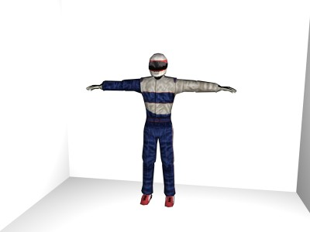
Personlig utrustning I din skyddsutrustning ingår: godkänd hjälm, overall, skor, handskar, strumpor, underställ och HANS-skydd eller Hybridskydd.

Slide 51
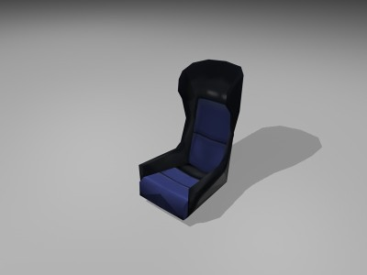
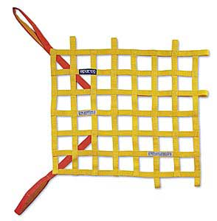
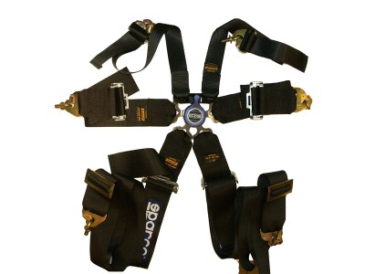
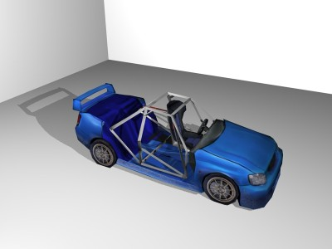
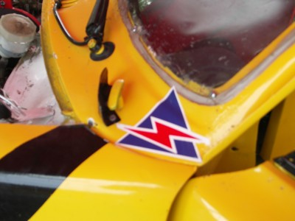
Säkerhetsutrustning
Stol
Säkerhetsbälte
Skyddsbur
Huvudströmbrytare
FÖNSTERNÄT

Slide 52
Bilen
Motor, växellåda, bromsar & stötdämpare.
Rensa från inredning.
Laga rost, täta kupén.
Förstärk infästningar till skyddsburen.
Montering skyddsbur.
Montering stol och bälte.
Fastsättning batteri och bränsletank.
Huvar och dörrlås.
Bogseranordning som är hållfast!
Ljuddämpare och katalysator.
Rutor.
Besiktigas av godkänd registreringsbesiktningsman.

